Slide 1
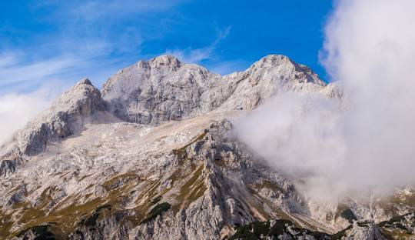
Erasmus+ Szlovénia
Készítette: Daragó Bendegúz, Kruspier Barnabás

Slide 2
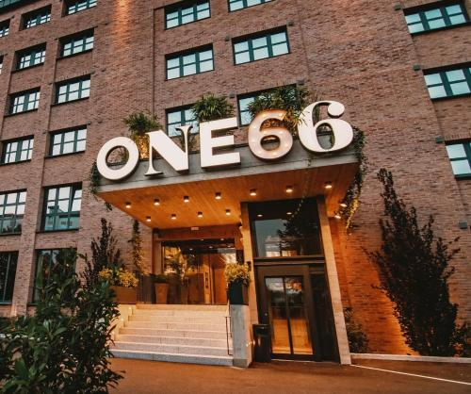
Vasárnap, az utazás napja
Utazás:
Kellemes vonatozás
Kellemetlen buszozás
Szállás:
-ONE66 Hotel – „zöld” szálláshely
Olympia burek:
- Megkóstoltunk egy specialitást

Slide 3
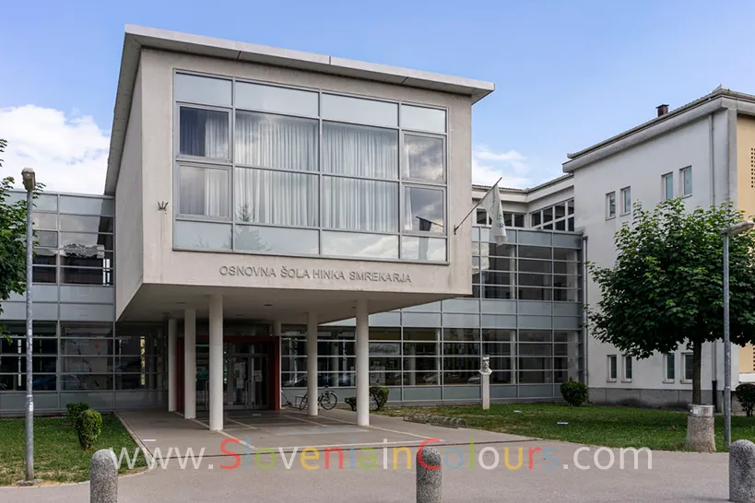
Hétfő: találkozás a szlovén diákokkal
Szlovén iskola:
-Találkozás, ismerkedés a szlovén diákokkal
- A szlovén iskola (Osnovna Sola Hinka Smrekarja) megtekintése
Városközpont:
-Kincskeresős játék
-Hajókázás

Slide 4
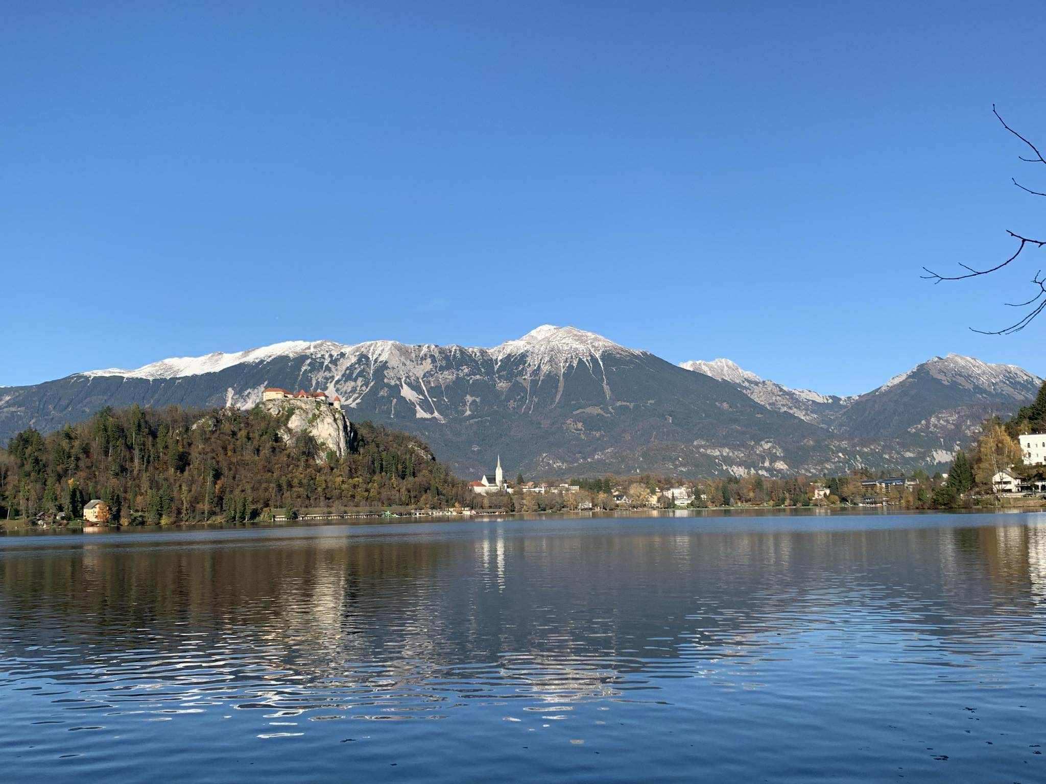
Kedd: Szlovénia „zöld” turisztikai célpontjai
Kirándulás:
-Planica – a síugrósánc megtekintése
-Kranjska Gora – sípályák, tiszta vízű folyók, tavak
Bledi tó

Slide 5
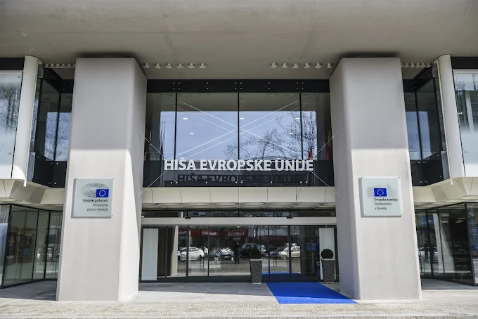
Szerda: Prezentációk Ljubljanáról
Prezenzációk:
-Szlovénia és Ljubljana törekvései a fenntarthatóságra
(Turisztikai Központ, Városháza)
Európai Unió Háza:
- körbevezetés, játékok

Slide 6
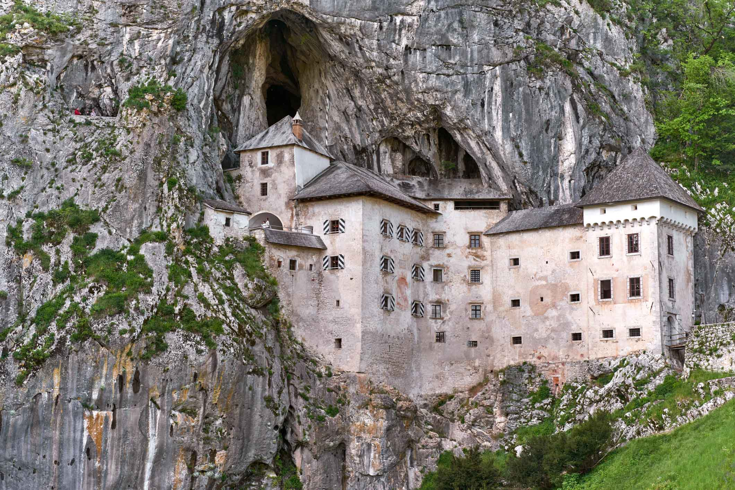
Csütörtök: Postojna és környéke
Kirándulás:
- Postojnai Cseppkőbarlang
- Predjamai barlangvár
- Trieszt
Ebéd
-Olasz pizza

Slide 7
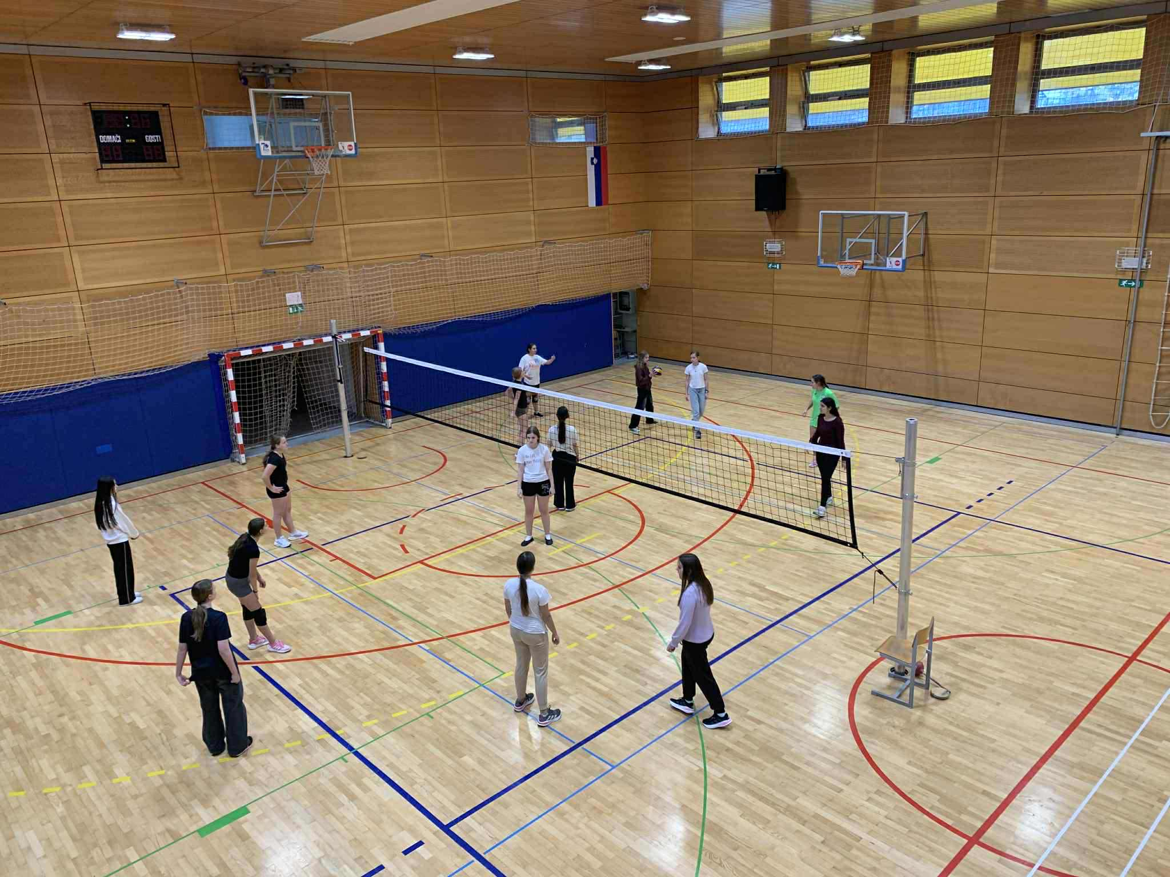
Péntek: Projektnap, sportnap
Iskolai programok:
- Projektek véglegesítése, bemutatása
- Röplabda
- Sorverseny
- Aszfalt díszítés
Városközpont:
- Szabadidő
- Vásárlás

Slide 8
Köszönjük szépen a figyelmet!

